Slide 1
ФИЗИКА · 10-KGB-2-СЫНЫП · 17-САБАҚ
МКТ-ның негізгі қағидалары
Бөлім: Молекулалық физика
Құндылық: Әділдік және жауапкершілік

Slide 2
Сабақтың мақсаты Сабақтың басы · 6 мин
Сабақ соңында біз:
1
МКТ-ның негізгі қағидаларын және олардың тәжірибелік дәлелдерін (броундық қозғалыс, диффузия, Штерн тәжірибесі) сипаттайды
2
зат мөлшері, Авогадро саны, молярлық масса ұғымдарын қолданады
3
молекулалар санын және массасын есептейді
4
МКТ-ның негізгі теңдеуін есептер шығаруда қолдануға дайындалады
Оқу мақсаты: 10.2.1.1 –МКТ –ның негізгі қағидалары мен идеал газды сипаттау;
МКТ-ның негізгі қағидалары
2

Slide 3
Білімді өзектендіру Сабақтың басы · 6 мин
«Блиц-сұрақ»
Өткен тақырып: Тоқсандық қайталау
1 минут ішінде «Тоқсандық қайталау» тақырыбы бойынша 6–8 қысқа сұрақ қойылады.
«Тура биде туған жоқ» (халық мақалы).»
—
МКТ-ның негізгі қағидалары
3

Slide 4
Проблемалық жағдаят Сабақтың басы · 5 мин
Бір стақан суда қанша молекула бар? Жер бетіндегі барлық адамдар секундына бір молекула санаса, қанша жыл кетер еді?
?
Болжамдарыңды айтыңдар! Бүгінгі сабақтың тақырыбы қандай болуы мүмкін?
МКТ-ның негізгі қағидалары
4

Slide 5
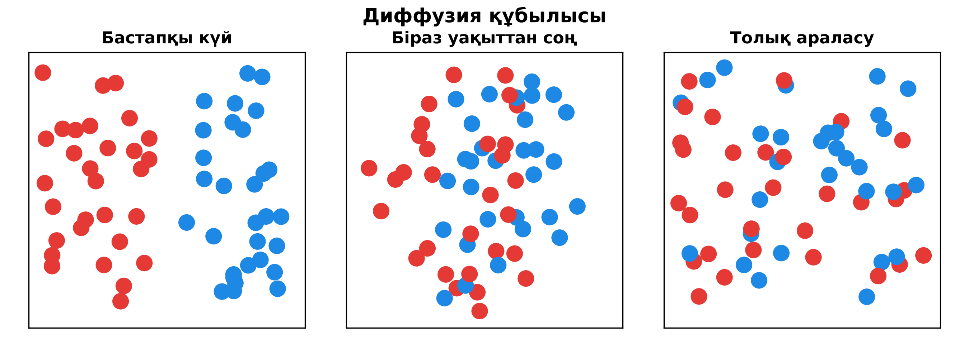
Жаңа білім Сабақтың ортасы · 12 мин
МКТ-ның негізгі қағидалары
МКТ: заттар бөлшектерден тұрады, олар ретсіз қозғалады, өзара әрекеттеседі.
Дәлелдер: броундық қозғалыс, диффузия, Штерн тәжірибесі (молекулалар жылдамдығы).
Зат мөлшері ν = N/N_{A} = m/M; N_{A} = 6,02·10²³ моль⁻¹.
Бір молекула массасы m₀ = M/N_{A}.
МКТ-ның негізгі қағидалары
5

Slide 6
Негізгі формулалар мен ұғымдар Сабақтың ортасы · 12 мин
Есте сақта
Зат мөлшері ν = N/N_{A} = m/M; N_{A} = 6,02·10²³ моль⁻¹.
1
Бір молекула массасы m₀ = M/N_{A}.
2
МКТ-ның негізгі қағидалары
6

Slide 7
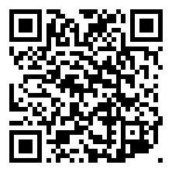
Виртуалды зертхана Сабақтың ортасы · 12 мин
PhET симуляциясы
1
Симуляцияны QR-код арқылы ашыңдар
2
Параметрлерді өзгертіп, нәтижені бақылаңдар
3
Қандай шама қалай өзгереді? Қорытындыны дәптерге жазыңдар
phet.colorado.edu/en/simulations/diffusion
МКТ-ның негізгі қағидалары
7

Slide 8
Бекіту: «Қателер аңшысы» Сабақтың ортасы · 7 мин
Қателер аңшысы
Тақтада шешімі қате берілген есеп тұр, жұптар қатені тауып, дұрыс шешімін жазады.
ТАПСЫРМА
Үлгі: 200 г судағы молекулалар саны: ν = 200/18 ≈ 11,1 моль; N ≈ 6,7·10²⁴.
МКТ-ның негізгі қағидалары
8

Slide 9
Сергіту сәті Сабақтың ортасы · 2 мин
Сергіп алайық
«Тепе-теңдік». Оқушылар бір аяқпен тұрып, қолдарын иіндік сияқты жайып, тепе-теңдікті сақтайды.
МКТ-ның негізгі қағидалары
9

Slide 10
Деңгейлік тапсырмалар Сабақтың ортасы · 11 мин
Деңгейіңді таңда
A
B
A деңгейі
B деңгейі
білу, түсіну
қолдану
А деңгейін орындасаң — В деңгейіне өт!
МКТ-ның негізгі қағидалары
10

Slide 11
А деңгейі: білу, түсіну Сабақтың ортасы · 11 мин
A
36 г судағы зат мөлшері мен молекулалар саны?
Жауабы
ν = 2 моль; N = 1,2·10²⁴.
МКТ-ның негізгі қағидалары
11

Slide 12
В деңгейі: қолдану Сабақтың ортасы · 11 мин
B
Бір су молекуласының массасын және көлемін (ρ = 1000 кг/м³) бағала. Молекула өлшемі қандай?
Жауабы
m₀ ≈ 3·10⁻²⁶ кг; V ≈ 3·10⁻²⁹ м³; d ≈ 3·10⁻¹⁰ м.
МКТ-ның негізгі қағидалары
12

Slide 13

Бекіту: Kahoot викторинасы Сабақтың соңы · 7 мин
Тез жауап бер
1
N_{A} = ?
6,02·10²³ моль⁻¹
2
ν = m/M: 32 г O₂
1 моль
3
Молекула өлшемі ~ ?
10⁻¹⁰ м
Kahoot
МКТ-ның негізгі қағидалары
13

Slide 14
Рефлексия Сабақтың соңы · 7 мин
«Смайликтер»
үш түрлі смайлик арқылы сабақты түсіну деңгейін белгілейді.
9–10 балл
Өте жақсы
7–8 балл
Жақсы
5–6 балл
Қанағаттанарлық
0–4 балл
Қолдау қажет
МКТ-ның негізгі қағидалары
14

Slide 15
Үй тапсырмасы Сабақтың соңы
Үйде орында
A
B
§18; 3 есеп.
Май тамшысы әдісімен молекула өлшемін бағалау (үй тәжірибесі).
МКТ-ның негізгі қағидалары
15

Slide 16
Сабаққа белсенді қатысқандарыңа рахмет!
«Тура биде туған жоқ» (халық мақалы).»
—

